Slide 1


CHÀO ĐÓN QUÝ THẦY CÔ GIÁO VỀ DỰ TIẾT HỌC TOÁN!
Giáo viên: Đoàn Thị Nhung

Slide 2
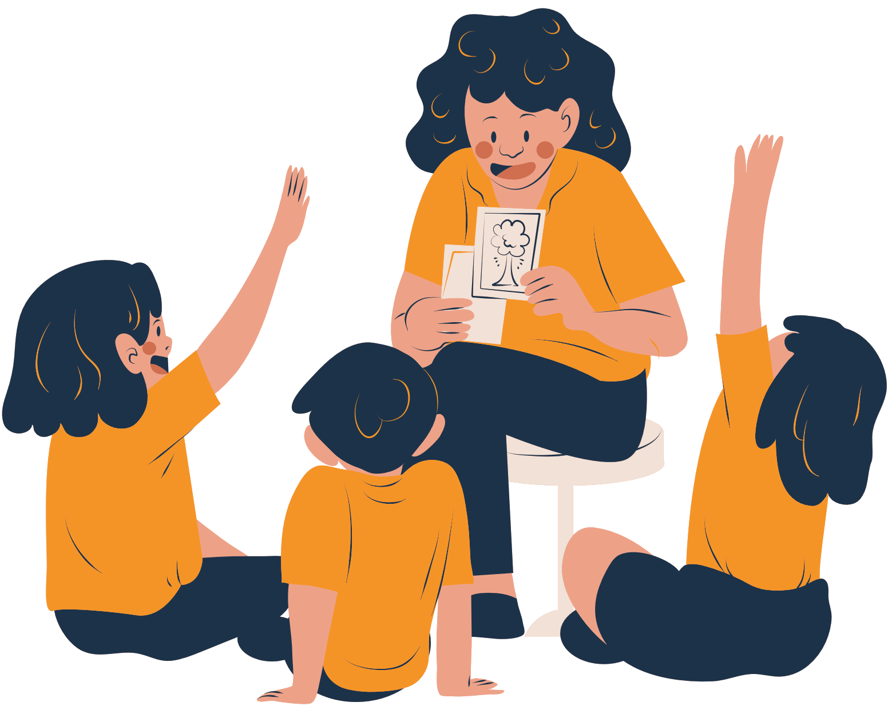




RUNG CHUÔNG VÀNG
LỚP 2B

Slide 3




RUNG CHUÔNG VÀNG
18 – 9 = ?
Câu1
7
A
8
Hết giờ
1
2
10
3
4
5
6
9
0
7
B
8
9
c
10
D

Slide 4
Rung chuông vàng
6 + 9 = ?
Câu 2
A
12
Hết giờ
1
2
10
3
4
5
6
9
0
7
8
B
13
14
C
15
D

Slide 5


Bài 33
Luyện tập

Slide 6
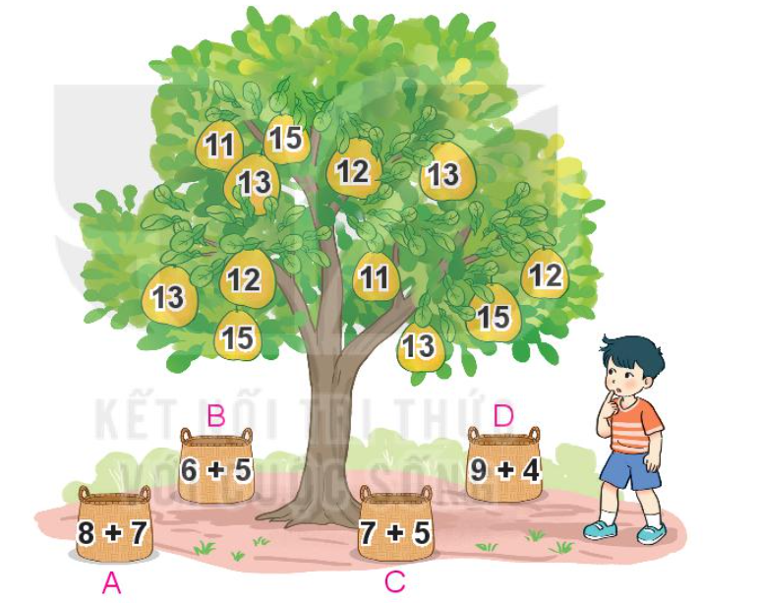
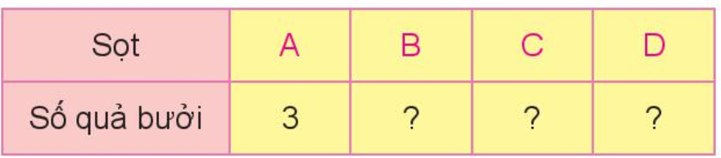
1
Mỗi sọt sẽ đựng những quả bưởi có ghi số là kết quả của phép tính ghi trên sọt đó.
Số?
2
3
4

Slide 7
2
>, < , =
?
=
>
<
a) 5 + 7 12
6 + 7 12
4 + 7 12
12
13
11
=
5
<
6
b) 8 + 3 3 + 8
6 + 5 6 + 6

Slide 8
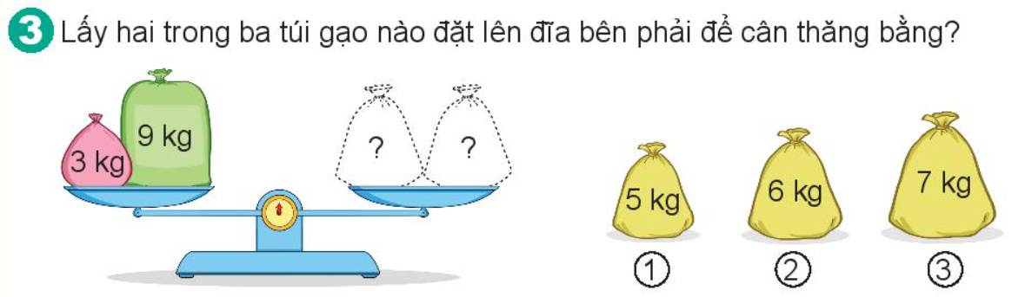
3
Lấy hai trong ba túi gạo nào trên đặt lên đĩa bên phải để cân thăng bằng
12 kg

Slide 9
4
Một cửa hàng điện máy, buổi sáng bán được 11 máy tính, buổi chiều bán được ít hơn buổi sáng 3 máy tính. Hỏi buổi chiều cửa hàng bán được bao nhiêu máy tính?
Tóm tắt
11 máy tính
Buổi sáng
3 máy tính
Buổi chiều
? máy tính
Bài giải
Buổi chiều cửa hàng bán được số máy tính là:
11 – 3 = 8 (máy)
Đáp số: 8 máy tính.

Slide 10



VÒNG QUAY MAY MẮN
TẠM BIỆT QUÝ THẦY CÔ
CHÚC QUÝ THẦY CÔ MẠNH KHỎE, CÔNG TÁC TỐT.
7 ngày

